Slide 1
Matematik 2B
Kapitel 1.2 Linjära modeller

Slide 2
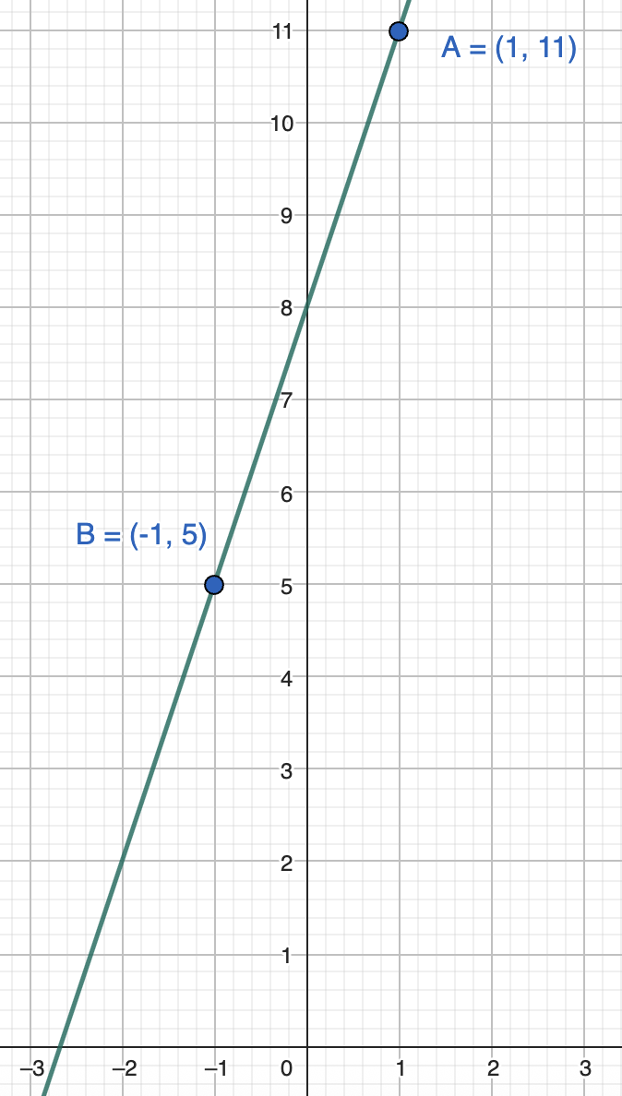
1.2 Linjära modeller
Formel: y = 3x + 8
Tabell: x | y
1 | 11
3 | 17
Graf:

Slide 3
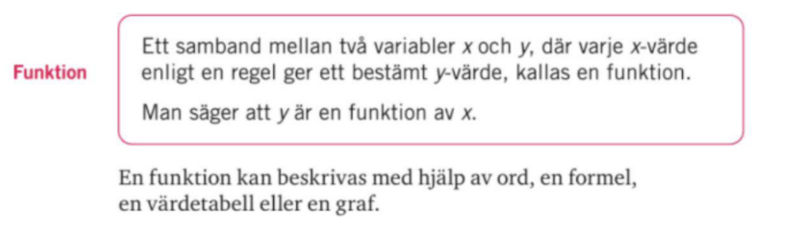
Funktion

Slide 4
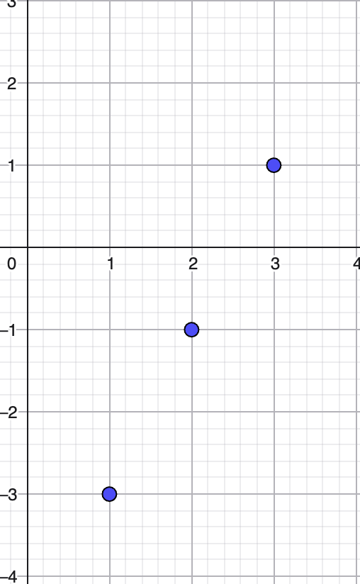
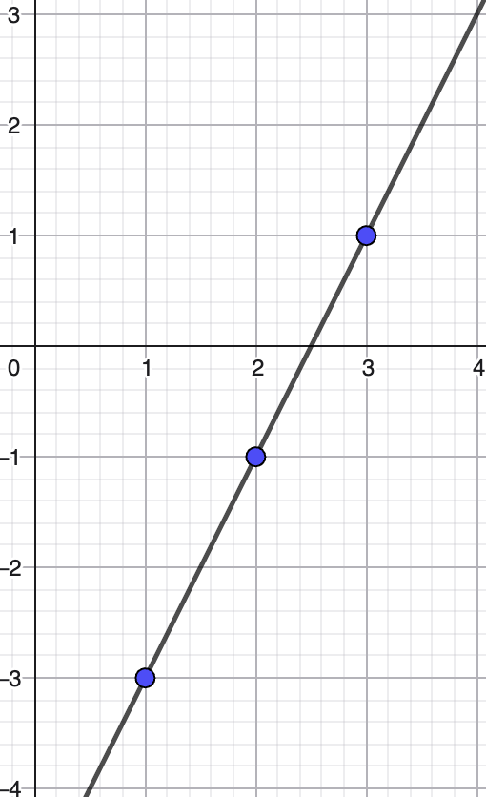
Rita graf
rita grafen till y = 2x - 5
Gör en enkel tabell
x | y = 2x - 5
1
2
3
-3
-1
1

Slide 5
y = 2x - 5
Bestäm y då x = 5.
y(5) = 2*5 - 5 = 5
Svar y(5) = 5
(man kan även se det i grafen)

Slide 6
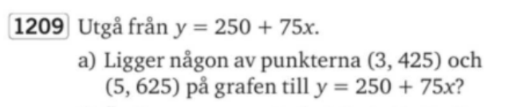
Testa punkt (3, 425)
y(3) = 250 + 75*3 = 475
punkten (3, 425) ligger inte på grafen!
Testa punkt (5, 625)
y(5) = 250 + 75*5 = 625
punkten (5, 625) ligger på grafen!

Slide 7
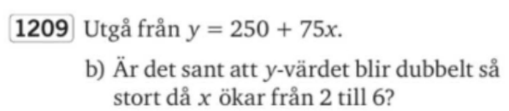
y(2) = 250 + 75*2 = 400
y(6) = 250 + 75*6 = 700
Nej 700 är inte dubbelt så stort som 400!

Slide 8
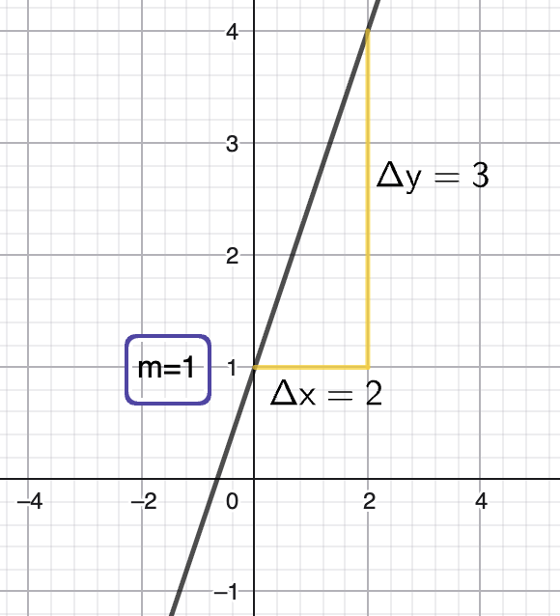
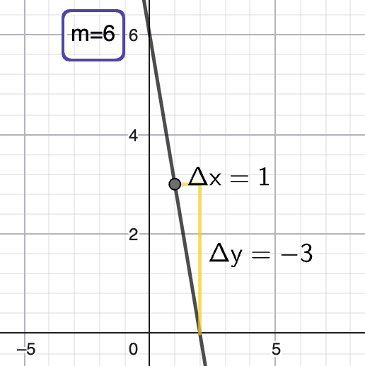
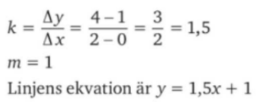
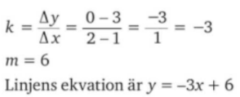
Repetition - räta linjens ekvation y = kx + m
Positiv lutning (k)
Negativ lutning (k)

Slide 9
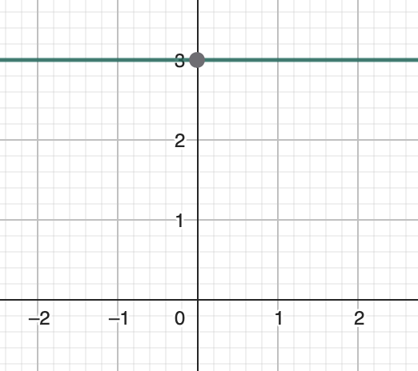
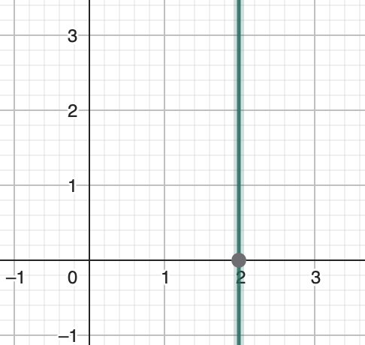
Specialfall
y = 3 (konstant, k = 0)
x = 3 (saknar k, ingen funktion)

Slide 10
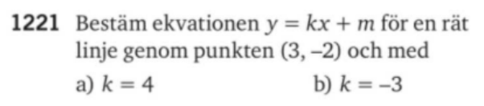
a) Vi har (x, y) från punkten (3, -2)
Vi vet att k = 4
y = k*x + m
-2 = 4*3 + m
-2 = 12 + m (-12 båda sidor)
m = -14
Ekvationen: y = 4x - 14
b) Vi har (x, y) från punkten (3, -2)
Vi vet att k = -3
y = k*x + m
-2 = (-3)*3 + m
-2 = -9 + m (+9 båda sidor)
m = 7
Ekvationen: y = -3x + 7

Slide 11
Räkna uppgifter så det sitter ordentligt
Uppgifter finns på sidan 27 och 30 - 31. Räkna dessa please.

Slide 12
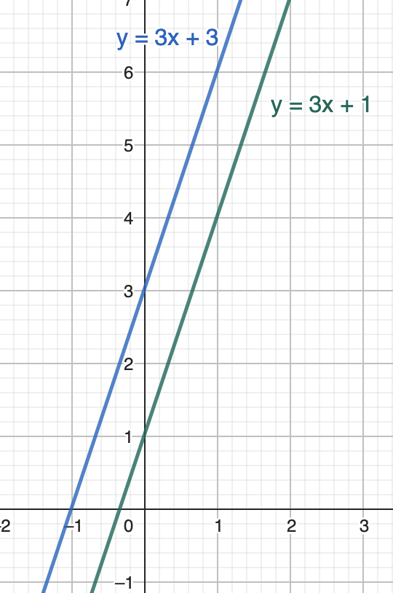
Mer om räta linjer
Båda har k = 3 (positiv lutning)
Blå har m = +3
Grön har m = +1
Linjer med samma k-värde är parallella (de korsar aldrig varandra).

Slide 13
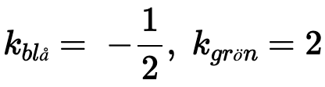
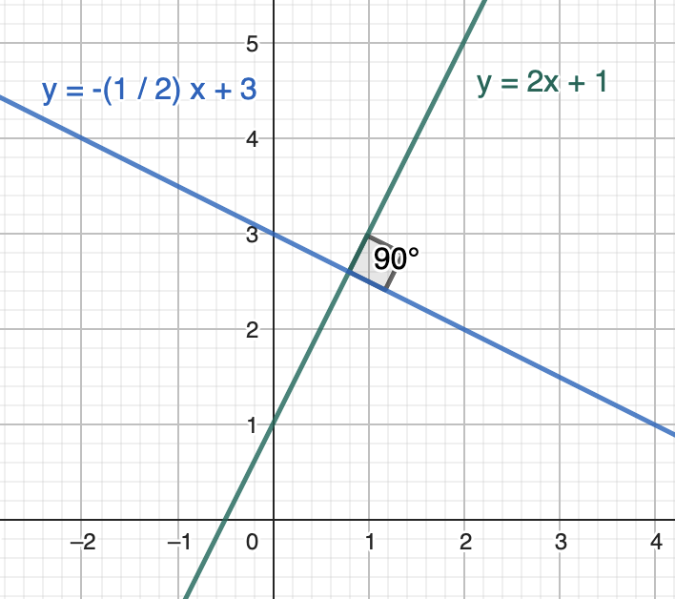
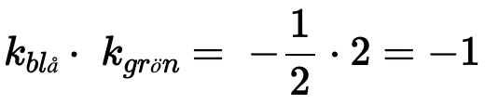
Vinkelräta linjer (90 grader)
Vinkelräta linjer alltid k₁* k₂ = -1

Slide 14
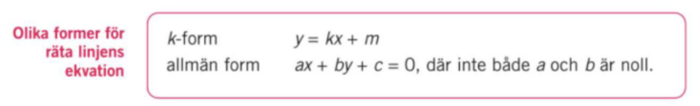
Flera sätt att skriva räta linjen
y = 3x + 1 (det vi brukar använda)
3x - y + 1 = 0 (allmän form, men samma ekvation som y = 3x + 1)

Slide 15
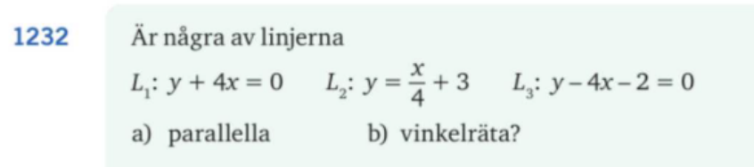
Vi skriver alla på y = kx + m formen så att det går att jämföra
L₁: y = -4x L₂: y = ¼*x + 3 L₃: y = 4x + 2
ingen linje har samma k-värde. Ej parallella.
k₁= -4, k₂ = 1/4, k₃ = 4
k₁∙ k₂= -1 då är L₁ och L₂ vinkelräta (-4∙1/4 = -1)

Slide 16
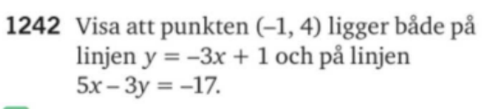
Testar först på linjen y = -3x + 1
VL = 4
HL = -3*(-1) + 1 = 4
VL = HL check!
Testar sedan på linjen 5x - 3y = -17
VL = 5*(-1) - 3*4 = -17
HL = -17
VL = HL check!

Slide 17
Räkna uppgifter så det sitter ordentligt
Uppgifter finns på sidan 34. Räkna dessa please.

Slide 18
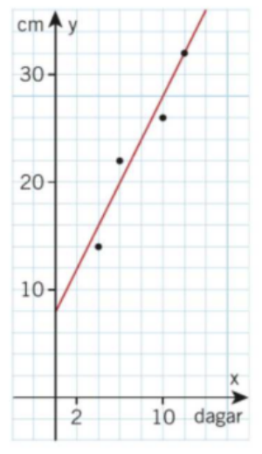
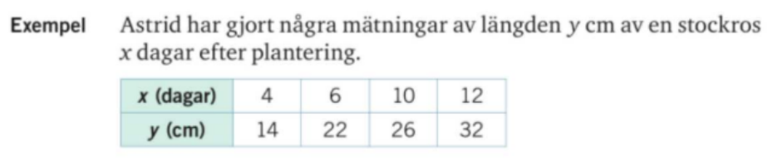
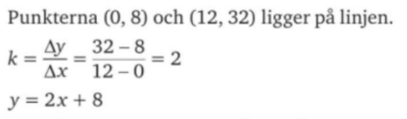
Linjär regression
Anpassning av graf till mätvärden - ögonmått
Linjens ekvation:

Slide 19
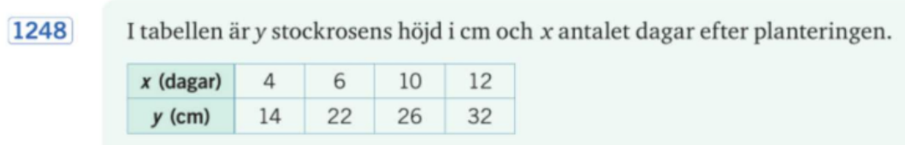
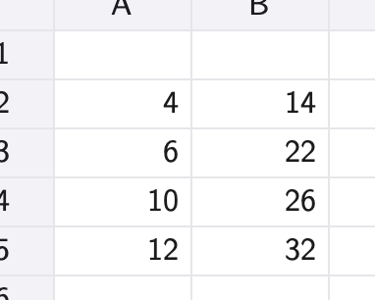
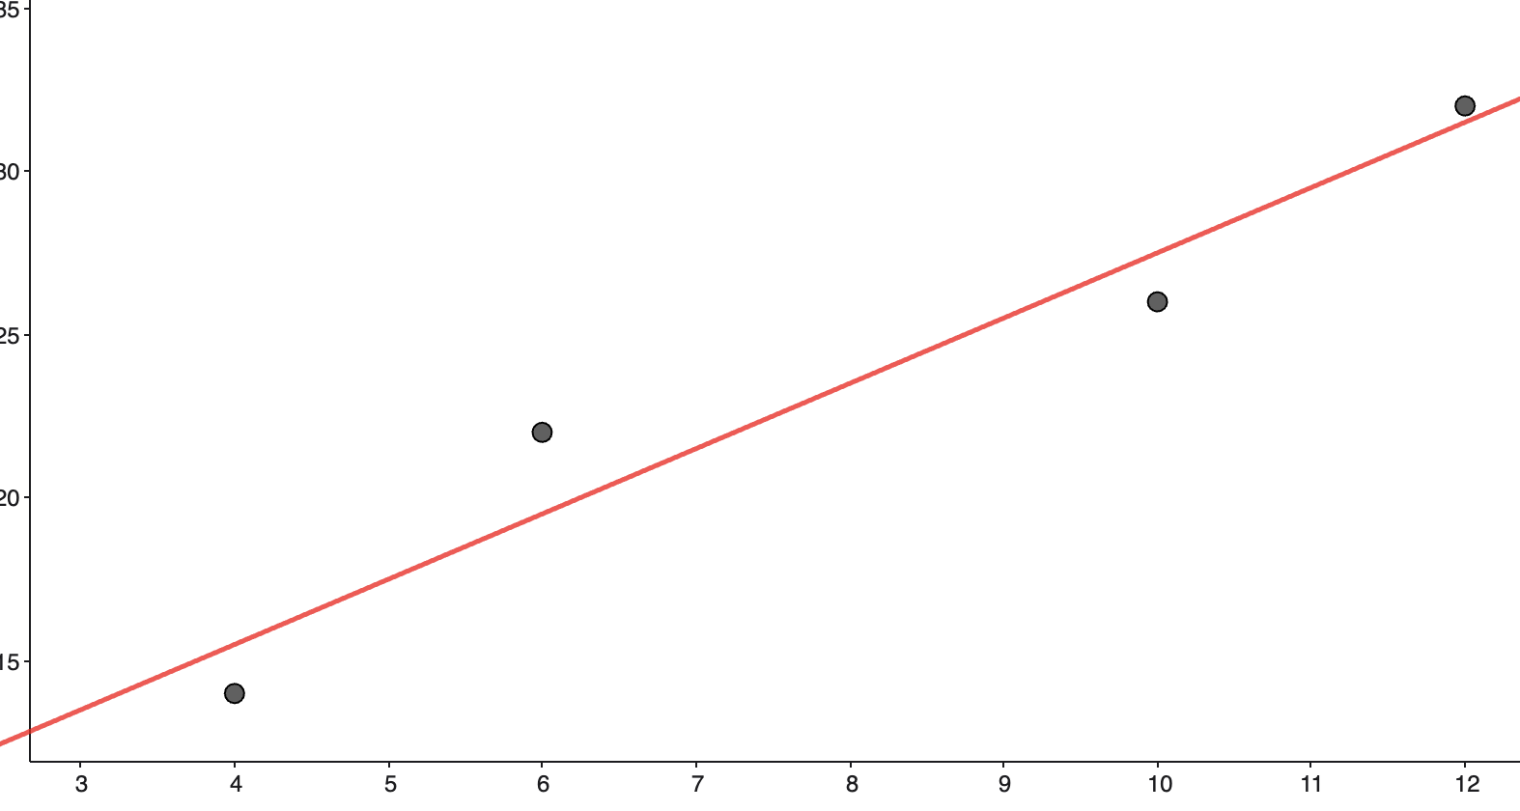
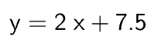
Med digitalt verktyg - Geogebra!

Slide 20
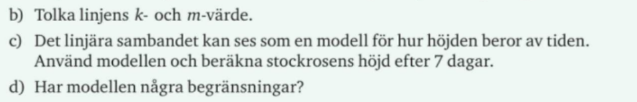
k är tillväxthastigheten per dygn
m är hur hög rosen var när mätningar påbörjades
y(7) = 2*7+7,5 = 21,5
Svar: höjd efter 7 dagar är 21,5 cm

Slide 21
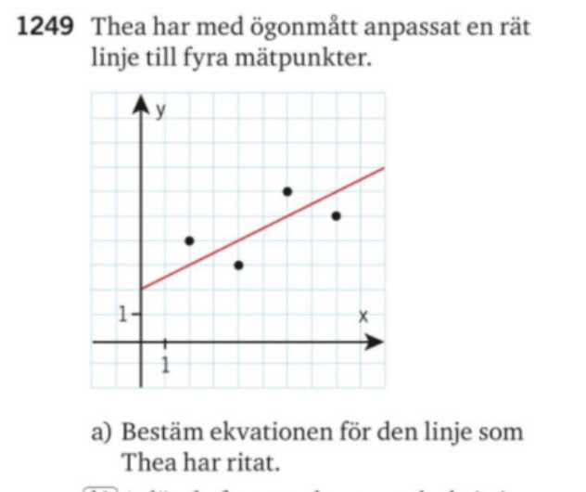
Exempel
En punkt (0, 2)
En till punkt (8,6)
m = +2
k = 4/8 = 0,5
y = 0,5x + 2

Slide 22
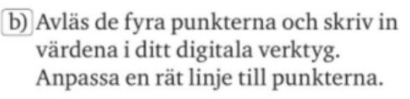
Exempel
Punkter:
(2, 4)
(4, 3)
(6, 6)
(8, 5)
Geogebra!

Slide 23
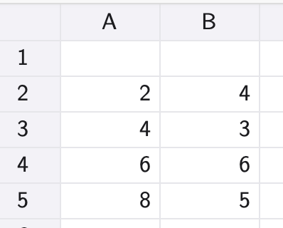
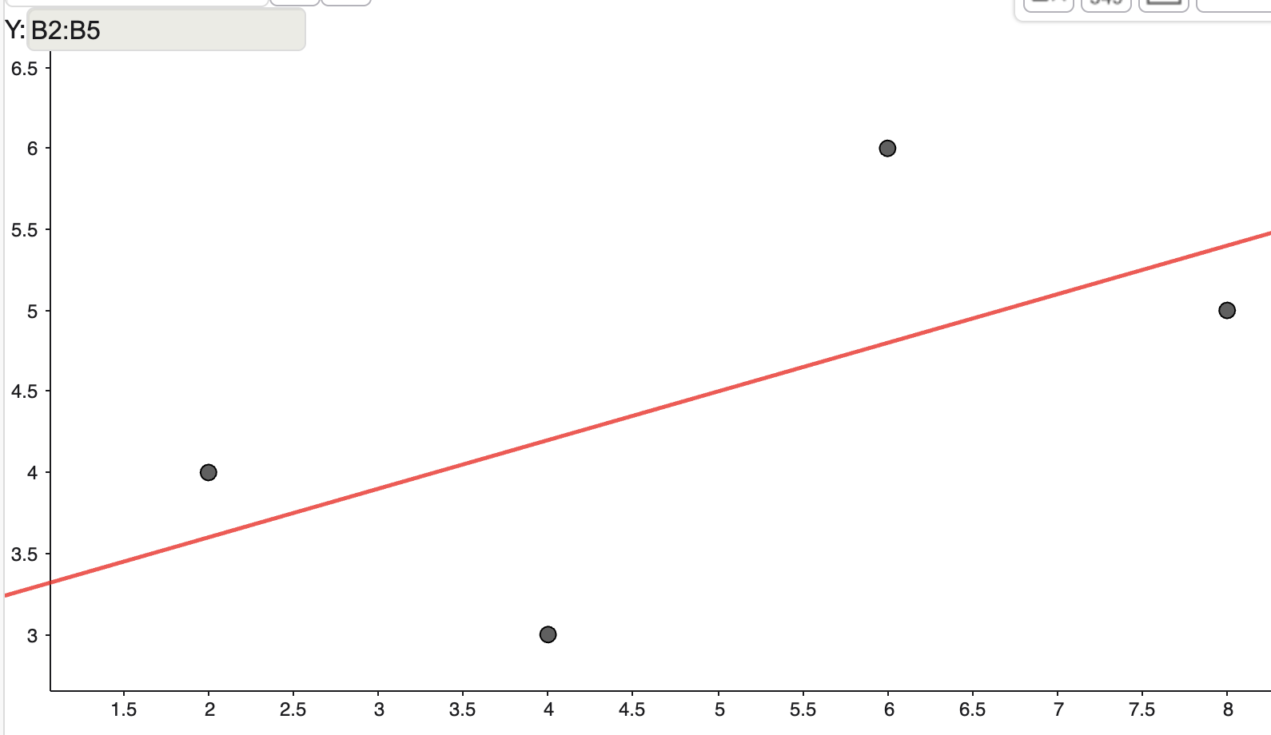


Slide 24
Räkna själva please!
Sidan 37 och 38

